Slide 1

Android input系统简介
LiuXiaohua
2015-12-xx

Slide 2
内容要点
Part I Android Input系统简介
Part II TP通信故障报警功能的实现

Slide 3
Part I Android Input系统简介A
1.Android input 系统整体框架
2.Linux 的input系统
3.Android input系统

Slide 4
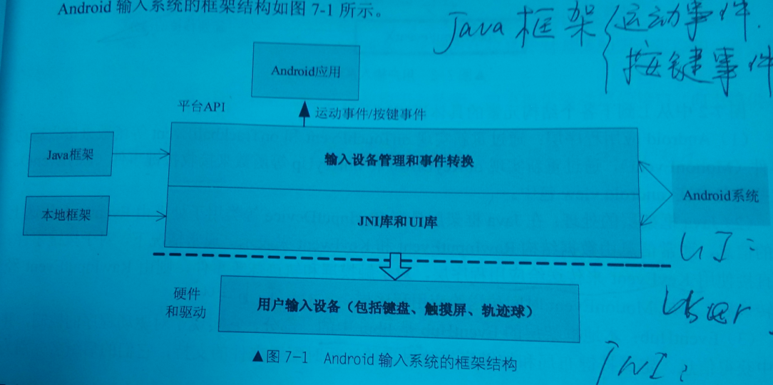
1. Android input 系统整体框架

Slide 5
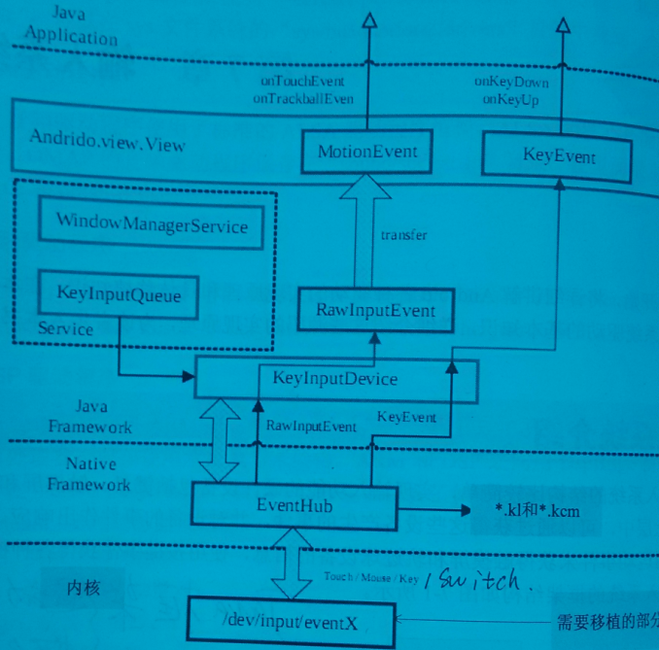
1. Android input 系统整体框架

Slide 6
2. Linux的input系统
2.1. 为什么会有Linux input系统
2.2. Linux input系统整体框图
2.3. 设备驱动层
2.4. 核心层
2.5. 事件层
2.6. 输入事件在kernel层的上报流程

Slide 7
2.1 为什么会有Linux input系统
输入设备（按键、触摸屏…）是典型的字符型设备，其一般的工作原理是底层在按键、触摸等动作发生时产生一个中断（或驱动通过timer定时器查询），然后CPU通过SPI、I2C或外部存储器总线读取键值、坐标等数据，放入一个缓冲区，字符设备驱动管理该缓冲区，而驱动的read()接口让用户可以读取键值、坐标等数据.
在这些工作中只是中断、读键值/坐标是设备相关， 而输入事件的缓冲区管理以及字符设备驱动的file_operations接口则对输入设备是通用的. 基于此，内核设计了输入子系统，由核心层处理公共的工作.
（为什么学设备驱动开发的时候从创建设备.. 主、从设备号..开始， 但实际。。。开发时没见着..）

Slide 8
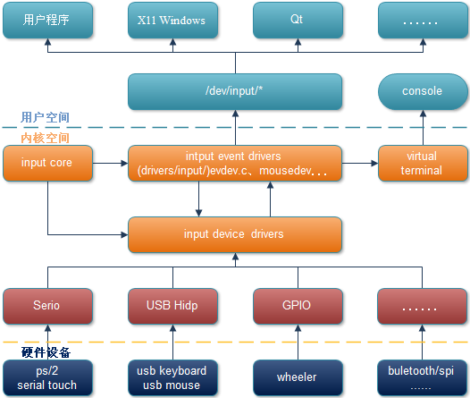
2.2 Linux input系统整体框图

Slide 9
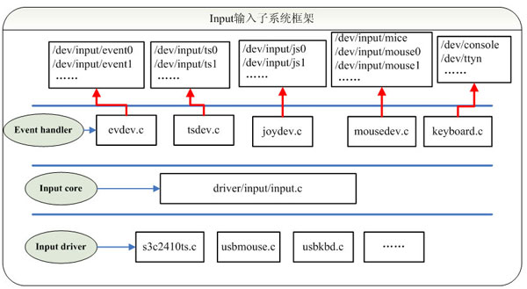
2.2 Linux input系统整体框图

Slide 10
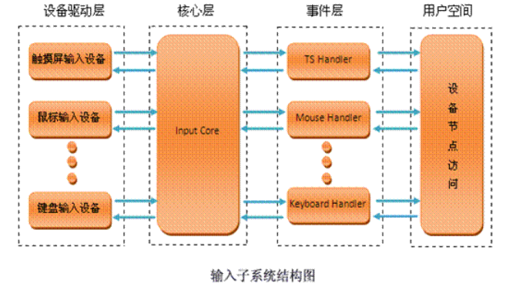
2.2 Linux input系统整体框图

Slide 11
2.3 设备驱动层
设备驱动层对应具体设备的驱动代码.
参考kernel自带文档:
kernel\Documentation\input\input-programming.txt
例程的总体结构与TP驱动程序一样. .. 结合TP驱动程序说明.

Slide 12
2.4 核心层
核心层对应代码：Phoebe\LINUX\android\kernel\drivers\input\input.c
重要结构体：
/*** 代表一个input设备 ***/
Struct input_dev
/*** implements one of interfaces for input devices ***/
struct input_handler
/*** links input device with an input handler ***/
struct input_handle
重要函数：
static int __init input_init(void)
初始化INPUT子系统.
int input_register_device(struct input_dev *dev)
注册input设备. 注册过程.. 有点复杂.其中一个重要任务就是完成设备驱动与事件驱动的匹配。

Slide 13
2.5 事件层
通用事件设备对应的文件：android\kernel\drivers\input\evdev.c
游戏杆设备对应的文件: android\kernel\drivers\input\joydev.c
鼠标设备对应的文件: android\kernel\drivers\input\mousedev.c
Evdev对应的设备节点一般位于/dev/input/event0~N

Slide 14
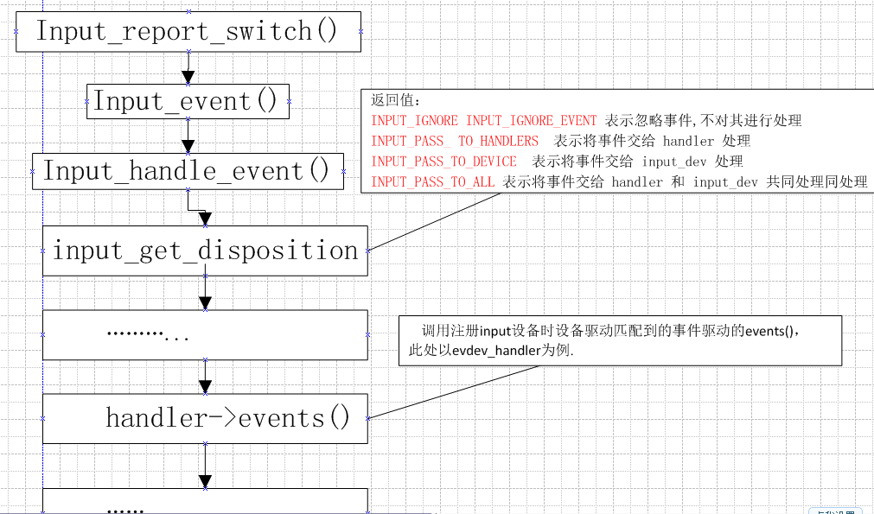
2.6 input事件在内核层的上报流程

Slide 15
3 Android Input系统
3.1 android input service的启动过程
3.2 输入事件的获取
3.3 输入事件在本地框架层的传递
3.4 输入事件在Java框架层的传递

Slide 16
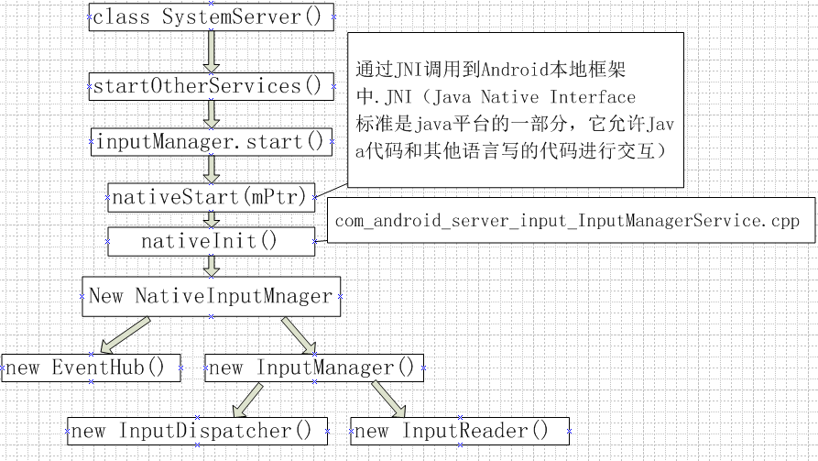
3.1 Input service的启动过程

Slide 17
3.2 输入事件的获取
涉及文件：LINUX\android\frameworks\native\services\inputflinger\EventHub.cpp
这个类的主要功能就是主动监视Input驱动的变化，一旦有事件产生，就从产生事件相应的驱动中读取出这个事件。
重要数据结构：
struct RawEvent {
nsecs_t when;
…..
int32_t value;
};
对RawEvent的赋值有两种，一种是操作设备时自己赋值，如设备的添 加，移除等. 对这些事件上层主要取其type元素的值，通过这个值来判断操作类型.还有一种来自设备驱动产生的事件.
核心函数：getEvents() （在InputRead.cpp中被调用）
主要完成如下几个任务：设备操作; 事件读取.
看代码….

Slide 18
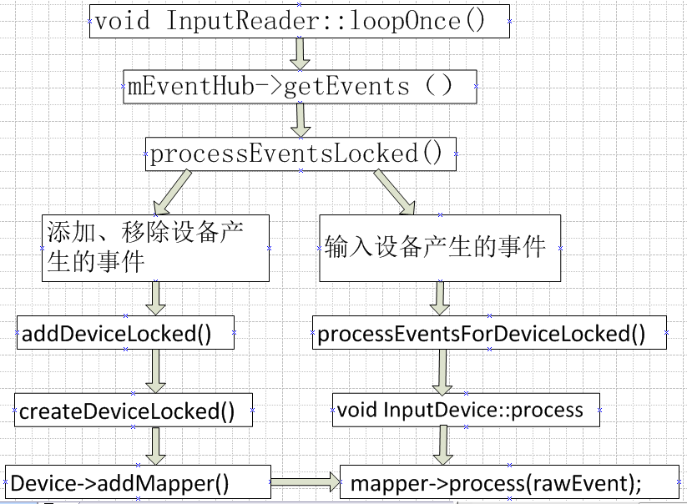
3.3 输入事件在本地框架层的传递
路径：android\frameworks\native\services\inputflinger\InputReader.cpp

Slide 19
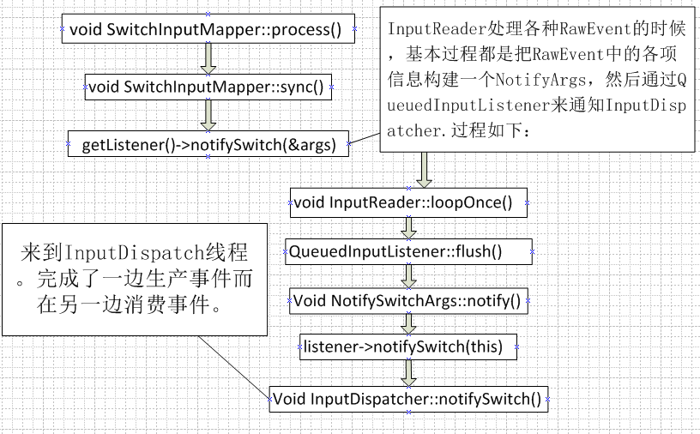
3.3 输入事件在本地框架层的传递
以switch事件的传递继续说明

Slide 20
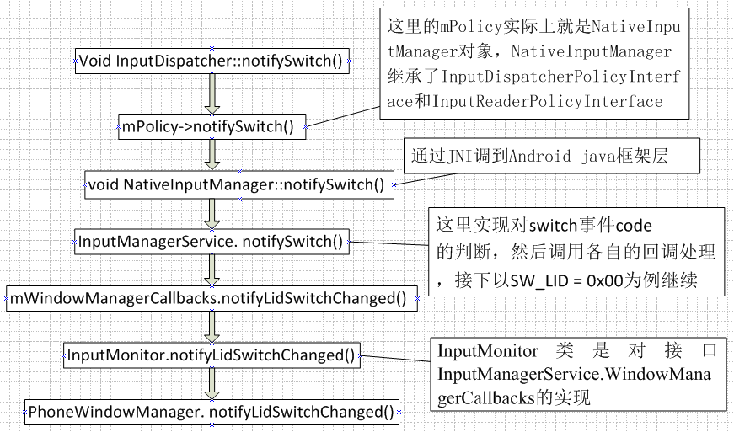
3.4 输入事件在Java框架层的传递

Slide 21
Part II TP通信故障报警功能的实现A
1.本功能简介
2. Kernel层需要添加的代码
3. Android本地框架层需要添加的代码
4. Android java框架层需要添加的代码
5.故障提示弹框的实现

Slide 22
1. 本功能简介A
这部分主要给大家介绍一个基于android Input系统的小功能的实现. TP与MCU通信发生故障时上报故障事件给系统上层，Android收到事件后以弹框的形式提示用户故障信息.
功能虽然简单但涉及到android Input系统的所有层面，藉于此功能的实现可以对android Input系统有一个全面的了解.
实现思路如下：Linux input子系统中增加“故障事件”类型，Android input子系统中增加对“故障事件”的接收和处理. 当TP和MCU通信发生故障时上报故障事件，Android接收到故障事件后以弹窗的形式提示用户故障的发生.
本功能同样适用于各种与MCU通过i2c或spi总线通信的器件，比如各种sensor. 下面将按照从下到上的顺序说明具体实现步骤.

Slide 23
2. Linux input系统需要添加的代码A
2.1 设备驱动层
2.2 Input核心层
2.3 Input事件层 （没有改动）
2.4 效果测试

Slide 24
2.1 设备驱动层A
代码路径: LINUX\android\kernel\drivers\input\touchscreen\Ft5x06_ts.c
其中， Probe阶段：
__set_bit(EV_ERR, input_dev->evbit); // 使能evdev对EV_ERR的支持.
__set_bit(ERR_TOUCH, input_dev->errbit); // 使能对ERR_TOUCH的支持. (具体位置结合代码说明)
I2c通信出错时上报错误事件：
input_report_err(ip_dev, ERR_TOUCH, 1);
input_sync(ip_dev); // 同步事件不能少了.
错误事件恢复：
input_report_err(ip_dev, ERR_TOUCH, 0);
input_sync(ip_dev);
(具体位置结合代码说明)
….

Slide 25
2.2 Input核心层A
LINUX\android\kernel\include\uapi\linux\input.h中增加：
// -- add new type.
#define EV_ERR 0x18
// -- new code for new type.
#define ERR_TOUCH 0x00
#define ERR_GSENSOR 0x01
#define ERR_PSENSOR 0x02
LINUX\android\kernel\include\linux\input.h
中模仿其他事件的上报接口实现函数input_report_err如下：
static inline void input_report_err(struct input_dev *dev, unsigned int code, int value)
{
input_event(dev, EV_ERR, code, value);
}

Slide 26
2.2 Input核心层A
LINUX\android\kernel\drivers\input\input.c
input_event(dev, EV_ERR, code, value); ->
input_handle_event(dev, type, code, value); ->
static int input_get_disposition()
中添加对EV_ERR的支持.
(这个的添加中把漏掉的几个宏补上…)

Slide 27
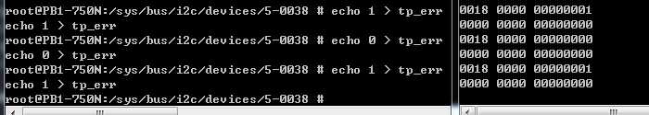
2.4 效果测试A
使用getevent 可以get到EV_ERR事件, 到此Linux层的工作完成, 否则继续调试.
TP i2c 通信故障不容易制造，可以用sysfs结点模拟事件的上报.
用getevent看效果…如下：

Slide 28
3 Android本地框架层需要添加的代码A
LINUX\android\frameworks\native\services\inputflinger\EventHub.cpp中添加对新增事件的支持：
ioctl(fd, EVIOCGBIT(EV_ERR, sizeof(device->errBitmask)), device->errBitmask);
LINUX\android\frameworks\native\services\inputflinger\ EventHub.h中添加：
uint8_t errBitmask[(ERR_MAX + 1) / 8]; // lxh:add
相关头文件中添加宏定义
特别注意：
./external/kernel-headers/original/uapi/linux/input.h
中添加ERR_MAX、EV_ERR的宏定义.
通过下面的脚本
LINUX/android/bionic/libc/kernel/tools/update_all.py
将修改更新到这个文件中
./bionic/libc/kernel/uapi/linux/input.h
更新system.img， 确保EventHub.cpp中可以获取到EV_ERR的事件.

Slide 29
3 Android本地框架层需要添加的代码A
涉及文件：
android/frameworks/native/services/inputflinger/InputReader.cpp
android/frameworks/native/services/inputflinger/InputReader.h
参考已有类class SwitchInputMapper的实现来实现类class ErrInputMapper
重点完成方法process(const RawEvent* rawEvent)和方法processErr(int32_t ErrCode, int32_t ErrValue)
这两个方法中实现对故障事件数据的处理和将处理的输出传至 InputDispatch.cpp

Slide 30
3 Android本地框架层需要添加的代码A
涉及文件：android/frameworks/native/services/inputflinger/InputDispatcher.cpp
参考已有方法void InputDispatcher::notifySwitch(const NotifySwitchArgs* args)的实现新增方法
void InputDispatcher::notifyErr (const NotifyErrArgs* args)
实现对故障事件数据的继续传递.

Slide 31
3 Android本地框架层需要添加的代码A
涉及文件：android/frameworks/base/services/core/jni/com_android_server_input_InputManagerService.cpp
中参考已有方法
void NativeInputManager::notifySwitch(nsecs_t when,
uint32_t switchValues, uint32_t switchMask, uint32_t policyFlags)
实现方法：void NativeInputManager::notifyErr (nsecs_t when,
uint32_t ErrValues, uint32_t errMask, uint32_t policyFlags)
完成对故障事件数据的继续传递至InputManagerService.java.

Slide 32
4 Android java框架层需要添加的代码A
涉及文件：
android/frameworks/base/services/core/java/com/android/server/input/InputManagerService.java
中参考已有方法
private void notifySwitch(long whenNanos, int switchValues, int switchMask)
实现方法：
private void notifyErr(long whenNanos, int errValues, int errMask)
其中根据传递进来的errMask判断是哪个外设的故障事件，确定后调用该外设自己的处理回调函数. 回调函数在interface WindowManagerCallbacks中定义， 如：
// 处理触摸屏故障事件的回调函数.
public void notifyTouchErrChanged(long whenNanos, boolean errValue);

Slide 33
4 Android java框架层需要添加的代码A
涉及文件：
android/frameworks/base/services/core/java/com/android/server/wm/InputMonitor.java
中添加触摸屏故障事件处理的回调函数：
public void notifyTouchErrChanged(long whenNanos, boolean errValue) {
mService.mPolicy.notifyTouchErrChanged (whenNanos, errValue);
}
事件上报log. ..（看word文档）

Slide 34
5 故障提示弹框的实现A
涉及文件：
android/frameworks/base/policy/src/com/android/internal/policy/impl/PhoneWindowManager.java
显示弹框参考代码：
private void showAlertDialog(String str) {
AlertDialog.Builder dialog = new AlertDialog.Builder(mContext);
dialog.setTitle("Touch"); // 其它模块设置成其它模块名
dialog.setMessage(str); // 提示内容
AlertDialog mDialog = dialog.create();
// --设置AlterDialog为一个系统级警告提示框，即全局性质的提示框Dialog.getWindow().setType(WindowManager.LayoutParams.TYPE_SYSTEM_ALERT);
mDialog.show();
}

Slide 35
Questions Welcomed！

Slide 36
Thanks!

